Slide 1


Trò chơi: Thử tài dự đoán
Cùng lật mở các mảnh ghép và đoán tên nhà sáng chế nhé!

Slide 2

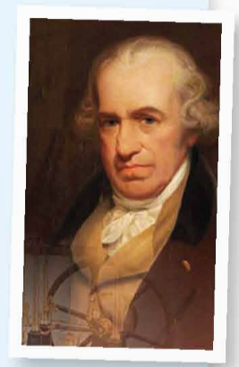
Giêm Oát
Notes:
Bấm để các ô màu tự biến mất

Slide 3
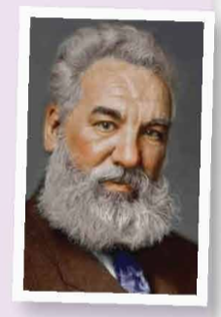
Gra-ham Beo
Notes:
Bấm để các ô màu tự biến mất

Slide 4
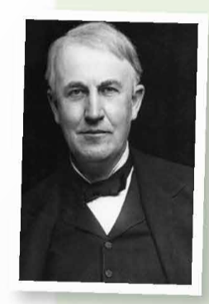
Tô-mát Ê-đi-xơn
Notes:
Bấm để các ô màu tự biến mất

Slide 5
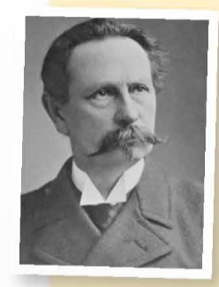
Các Ben
Notes:
Bấm để các ô màu tự biến mất

Slide 6














Slide 7







Slide 8






3. ĐỨC TÍNH CẦN CÓ CỦA NHÀ SÁNG CHẾ

Slide 9





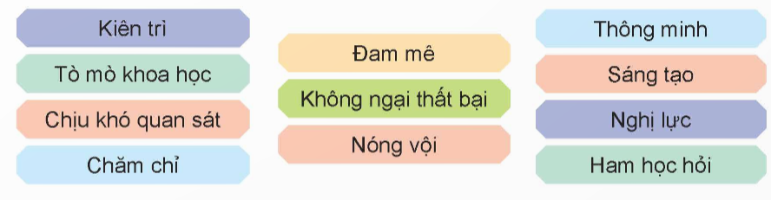

Lựa chọn những thẻ mô tả đức tính cần có để trở thành nhà sáng chế trong các thẻ dưới đây

Slide 10




Nhà sáng chế thường có những đức tính như: ham tìm tòi, học hỏi, tò mò khoa học, chịu khó quan sát, có sự kiên trì, nhẫn nại, không ngại khó khăn, vất vả, không sợ thất bại,...
KL

Slide 11


Slide 12

Hãy trao đổi với bạn bè về những đức tính cần có để trở thành nhà sáng chế
Thảo luận nhóm đôi

Slide 13
Để trở thành nhà sáng chế, bạn cần có những đức tính sau:
Tư duy sáng tạo: Bạn cần nghĩ ra những ý tưởng mới và khác biệt.
Sự kiên nhẫn: Đôi khi, việc tạo ra một sáng chế mới có thể mất rất nhiều thời gian và công sức.
Sự sẵn lòng học hỏi: Luôn luôn muốn tìm hiểu và nắm bắt kiến thức mới.
Sự kiên trì: Không nản lòng khi gặp khó khăn và không dễ dàng từ bỏ.
Khả năng hợp tác: Có khả năng làm việc trong nhóm và chia sẻ ý tưởng với người khác.
Sự sẵn lòng thử nghiệm: Tự tin thử những ý tưởng mới và không sợ thất bại.
Tinh thần sáng tạo: Sẵn sàng tìm kiếm các cách tiếp cận mới và không sợ thay đổi.

Slide 14


Slide 15

Chia sẻ cùng người thân về những sáng chế mà em biết và những đức tính cần có để trở thành nhà sáng chế mà em có thể học tập
Notes:
GV cho HS đọc các câu ca dao tục ngữ, hỏi ý nghĩa
KẾT LUẬN: Ý của câu tục ngữ Không phải nói chúng ta xa lánh anh em ruột thịt của mình mà là mỗi người trong chúng ta cần phải biết vun đắp tình cảm anh em, đồng thời xây dựng tình làng nghĩa xóm, sống chan hòa, tình nghĩa. Vì những lúc nguy cấp thì họ chính là người sẽ ra tay giúp đỡ

Slide 16


Slide 17






